Slide 1
Правоприменительная практика Управления Роспотребнадзора по ХМАО – Югре во 2 квартале 2017 года
Хакимова Татьяна Станиславовна
Заместитель начальника отдела юридического обеспечения Управления.

Slide 2
Что нам требуется сегодня? Это проактивный, а не реактивный надзор. А.Ю.Попова,
Руководитель Роспотребнадзора
* Проактивный надзор - нацеленный на идентификацию наиболее существенных рисков в деятельности организаций и профилактику проблем на ранней стадии их возникновения.

Slide 3
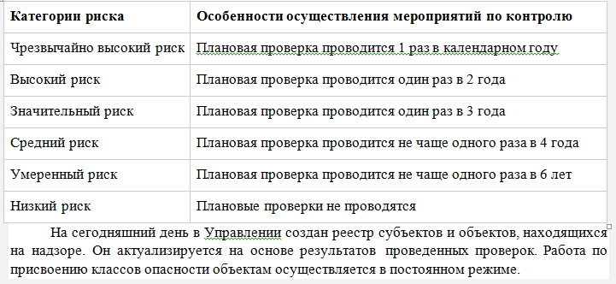
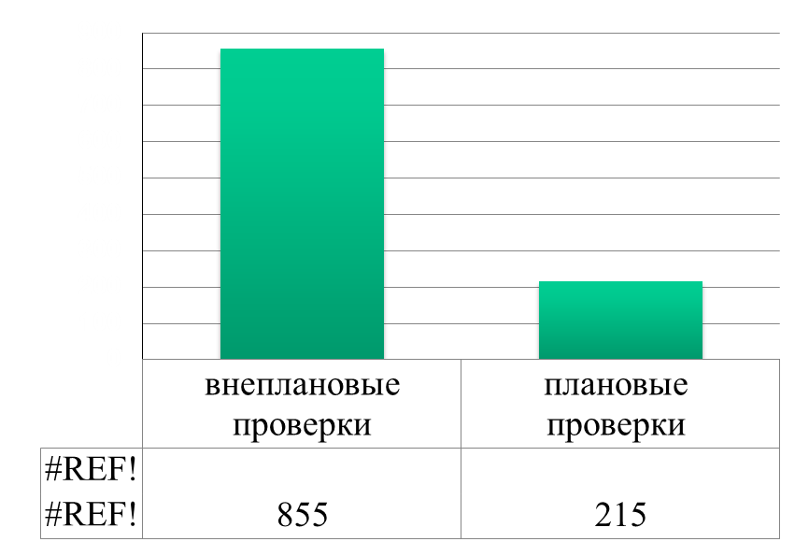
3

Slide 4
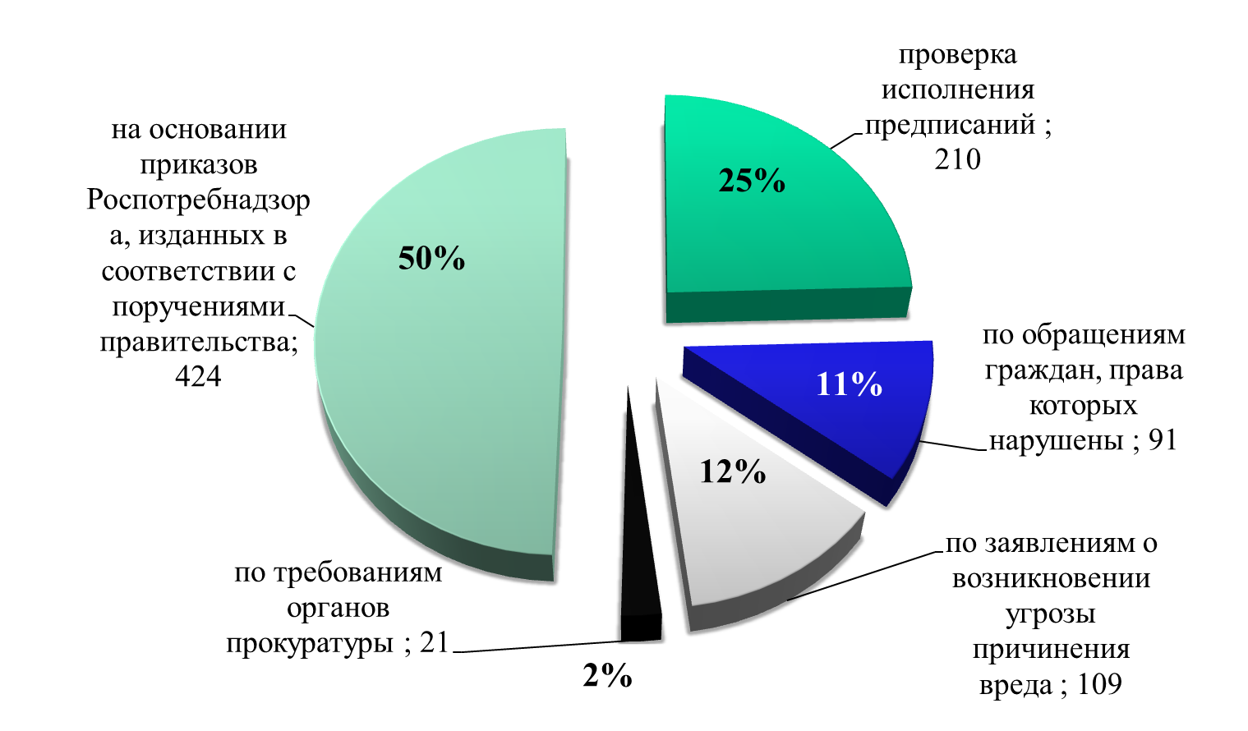
Структура внеплановых проверок в 1 полугодии 2017 года всего проведено 855

Slide 5
Типовые нарушения, выявляемые в сфере защиты прав потребителей
включение в договор об оказании услуги условий, ущемляющих права потребителей по сравнению с правилами, установленными законами или иными правовыми актами Российской Федерации;
отсутствие книги отзывов и предложений;
отсутствие у продавца товарно-сопроводительной документации на товар, содержащей по каждому наименованию товара сведения об обязательном подтверждении соответствия согласно законодательству Российской Федерации о техническом регулировании
не соблюдается альтернативность подсудности, предложения передавать дела в суд только по месту нахождения ответчика;
не доведение до сведения покупателей на вывеске организации фирменного наименования (наименование) своей организации, места ее нахождения (адрес) и режима работы либо не предоставление индивидуальным предпринимателем информации о государственной регистрации и наименовании зарегистрировавшего его органа; не доведены в наглядной и доступной форме Правила; отсутствие у Продавца книги отзывов и предложений.

Slide 6
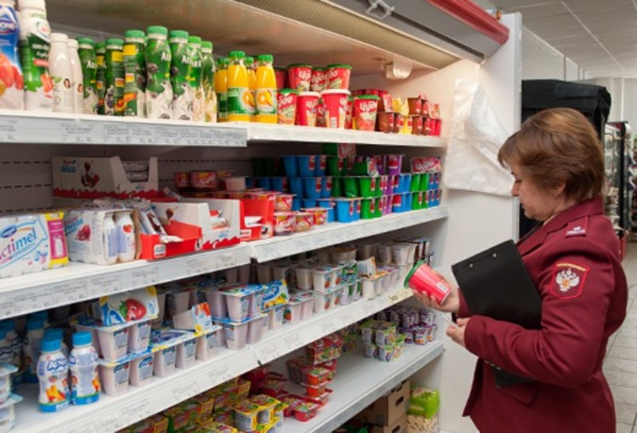
Основные нарушения , выявляемые при проверках в сфере оборота пищевых продуктов
нарушение условий хранения продукции; нарушение сроков годности продукции;
отсутствие документов, обеспечивающих прослеживаемость продукции;
ненадлежащая организация и проведение производственного контроля;
нарушение маркировки продукции;
не соблюдение правил личной гигиены персоналом;
нарушение требований к содержанию помещений; отсутствие необходимого набора производственных помещений;
нарушение поточности технологических процессов приготовления блюд;
нарушения требований ТР ТС к продукции по показателям безопасности

Slide 7
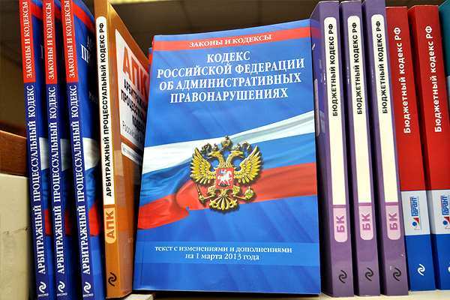
За первое полугодие 2017 года Управлением
составлено 2204 протоколов об административных правонарушениях
По результатам рассмотрения вынесено 2450 постановлений
о назначении административного наказания, на сумму 24 061 000 рублей
в т.ч. 278 постановлений о назначении административного наказания
в виде предупреждения.

Slide 8

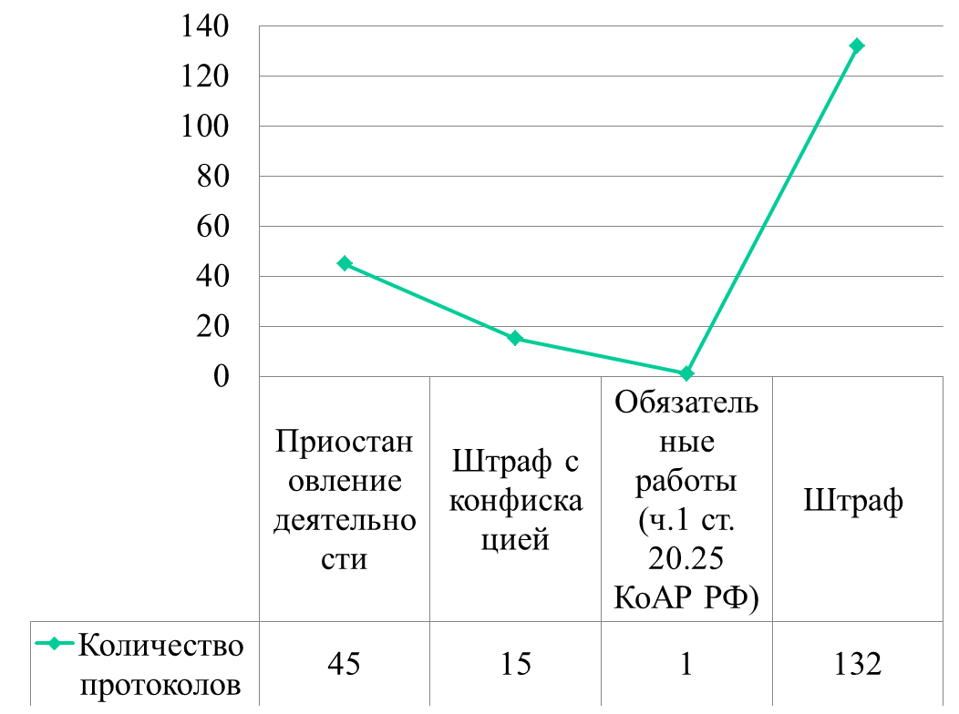
Наказания, назначенные судами за 1 и 2 квартал 2017 года
ч.1 ст. 20.25 КоАП РФ
Неуплата административного штрафа в срок
14 протоколов
По всем направленным материалам судами приняты решения о привлечении к административной ответственности на сумму
280 000 рублей.

Slide 9
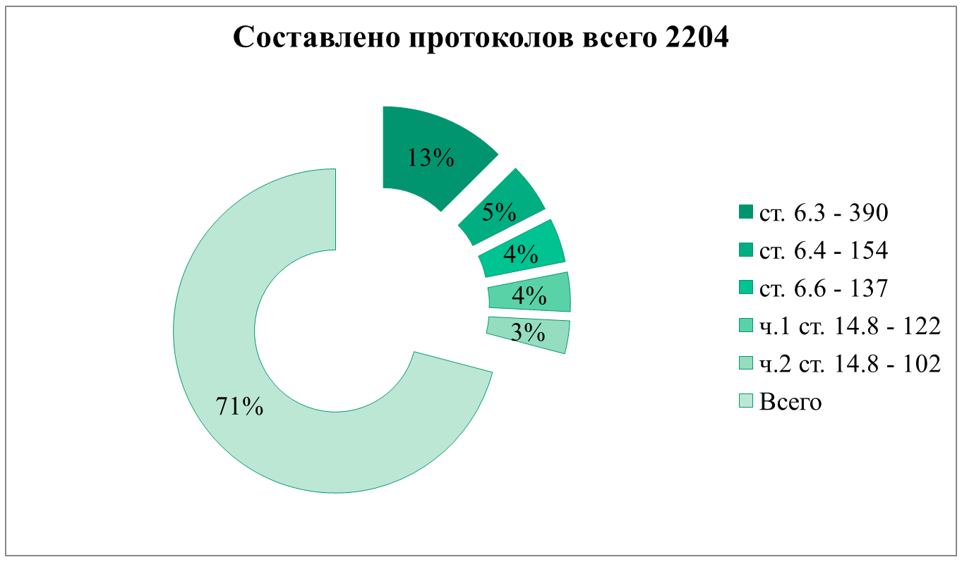
Управлением Роспотребнадзора
За истекший период 2017 года уже применено 57 статей КоАП РФ из 96-ти

Slide 10
Технические регламенты Таможенного союза | Технические регламенты Российской Федерации
ТР ТС 005/2011 «О безопасности упаковки» ТР ТС 021/2011 «О безопасности пищевой продукции» ТР ТС 022/2011 «Пищевая продукция в части ее маркировки» ТР ТС 033/2013 «О безопасности молока и молочной продукции» ТР ТС 007/2011 «"О безопасности продукции предназначенной для детей и подростков« ТР ТС 008/2011 «О безопасности игрушек» ТР ТС 009/2011 «О безопасности парфюмерно-косметической продукции» ТР ТС 010/2011 «О безопасности машин и оборудования» ТР ТС 004/2011 «О безопасности низковольтного оборудования» ТР ТС 015/2011 «О безопасности зерна» ТР ТС 017/2011 «О безопасности продукции легкой промышленности» ТР ТС 019/2011 «О безопасности СИЗ» ТР ТС 023/2011 «Технический регламент на соковую продукцию из фруктов и овощей» ТР ТС 024/2011 «Технический регламент на масложировую продукцию» ТР ТС 025/2012 «О безопасности мебельной продукции» ТР ТС 027/2012 «О безопасности отдельных видов специализированной пищевой продукции, в том числе диетического лечебного и диетического профилактического питания« ТР ТС 029/2012 "Требования безопасности пищевых добавок, ароматизаторов и технологических вспомогательных средств» ТР ТС 034/2013 «О безопасности мяса и мясной продукции» | Технический регламент на молоко и молочную продукцию (Федеральный закон от 12.06.2008 № 88-ФЗ) Технический регламент на табачную продукцию (Федеральный закон от 22.12.2008г. № 268-ФЗ) Технический регламент на масложировую продукцию (Федеральный закон от 24.06.2008 № 90-ФЗ) Технический регламент на соковую продукцию из фруктов и овощей (Федеральный закон от 27.10.2008 № 178-ФЗ)
Notes:
10

Slide 11
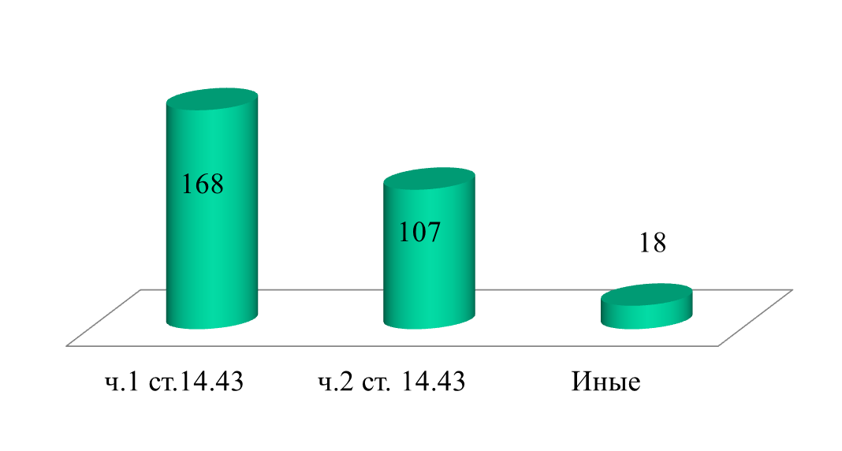
ч1.14.43 Нарушение изготовителем, исполнителем (лицом, выполняющим функции иностранного изготовителя), продавцом требований технических регламентов
ч.2 14.43 Действия, предусмотренные частью 1 настоящей статьи, повлекшие причинение вреда жизни или здоровью гражда
ст.14.44 Недостоверное декларирование соответствия продукции,
ст. 14.45 Реализация без сведений о сертификате, о декларации соответствия)
Ст. 14.46 Нарушение порядка маркировки продукции
ч. 15 ст. 19.5 Невыполнение предписания за соблюдением требований ТР/ТС
Управлением внесено
81
представление
об устранении причин и условий, способствовавших совершению административного правонарушения

Slide 12
В рамках профилактики предупреждения нарушений, в сети «Интернет» в открытом доступе на официальном сайте Роспотребнадзора
http://rospotrebnadzor.ru/
размещены перечни актов, содержащих обязательные требования, соблюдение которых оценивается при проведении мероприятий по контролю при осуществлении федерального государственного надзора в области защиты прав потребителей и федерального государственного санитарно-эпидемиологического надзора.

Slide 13

С 01 января 2017 года внесены существенные изменения в
«Закон о защите прав юридических лиц и индивидуальных предпринимателей при осуществлении государственного контроля (надзора) и муниципального контроля»

Slide 14
Основные новеллы закона с 01 января 2017 года
Мероприятия по профилактике нарушений юридическими лицами и индивидуальными предпринимателями обязательных требований
Контроль без взаимодействия с юридическими лицами и индивидуальными предпринимателями
Предварительная проверка
Обязательность претензионных процедур заявителя - гражданина
Новые основания для проведения внеплановых проверок
Мероприятия проводимые в случае невозможности проведения проверки
Новый вид контроля– «контрольная закупка»
Новые понятия «Индикаторы риска»

Slide 15
Виды мероприятий по профилактике нарушений юридическими лицами и индивидуальными предпринимателями обязательных требований
Размещение на официальных сайтах в сети «Интернет» перечней нормативных документов или их частей
Информирование по вопросам соблюдения обязательных требований, работа через средства массовой информации
Обобщение практики надзора
Выдача предостережений о недопустимости нарушения обязательных требований

Slide 16
сведения о готовящихся нарушениях, о признаках нарушений обязательных требований, полученных в ходе реализации мероприятий по контролю, осуществляемых без взаимодействия с ЮЛ, ИП, либо содержащихся в поступивших обращениях и заявлениях, в т.ч. от органов гос. власти, органов МСУ, из средств массовой информации
отсутствуют подтвержденные данные о том, что нарушение обязательных требований, причинило вред жизни, здоровью граждан, создало угрозу причинения вреда, и если ЮЛ, ИП ранее не привлекались к ответственности за нарушение соответствующих требований
орган государственного контроля (надзора), объявляет ЮЛ, ИП предостережение о недопустимости нарушения
обязательных требований
Управлением направлено в адрес хозяйствующих субъектов
71 предостережение

Slide 17
вводится обязательный предварительный претензионный порядок обращения потребителя с соответствующими требованиями непосредственно к хозяйствующем субъекту до обращения в Роспотребнадзор;
в случае, если изложенная в обращении или заявлении информация может являться основанием для проведения внеплановой проверки, должностное лицо органа государственного контроля (надзора) при наличии у него обоснованных сомнений в авторстве обращения или заявления обязано принять разумные меры к установлению обратившегося лица;

Slide 18
запрещено истребование от юридического лица, индивидуального предпринимателя при проведении выездной проверки документов и (или) информации, которые были представлены ими в ходе проведения документарной проверки;
запрещено требовать от юридического лица, индивидуального предпринимателя представления документов и (или) информации, включая разрешительные документы, имеющиеся в распоряжении иных государственных органов, органов местного самоуправления либо подведомственных государственным органам или органам местного самоуправления организаций;
не вправе требовать от юридического лица, индивидуального предпринимателя представления документов, информации до даты начала проведения проверки.

Slide 19
  В случаях, если проведение плановой или внеплановой выездной проверки оказалось невозможным в связи с:
иными действиями (бездействием) ИП, его уполномоченного представителя; руководителя или иного должностного лица ЮЛ, повлекшими невозможность проведения проверки
отсутствием ИП, его уполномоченного представителя, руководителя или
иного должностного лица ЮЛ
фактическим неосуществлением деятельности ЮЛ, ИП
должностное лицо органа государственного контроля (надзора) составляет акт о невозможности проведения проверки с указанием причин невозможности ее проведения
в течение 3 мес. со дня составления акта ДЛ вправе принять решение о проведении в отношении такого ЮЛ, ИП плановой или внеплановой выездной проверки без предварительного уведомления ЮЛ, ИП

Slide 20
Благодарю за внимание!

